Slide 1









PHÂN VÙNG MÔI TRƯỜNG
BVMT TRONG QUY HOẠCH TỈNH
THANH TRA, KIỂM TRA VỀ BVMT

Slide 2



PHÂN VÙNG MÔI TRƯỜNG TRONG QUY HOẠCH BVMT QUỐC GIA, QUY HOẠCH TỈNH
3

Slide 3
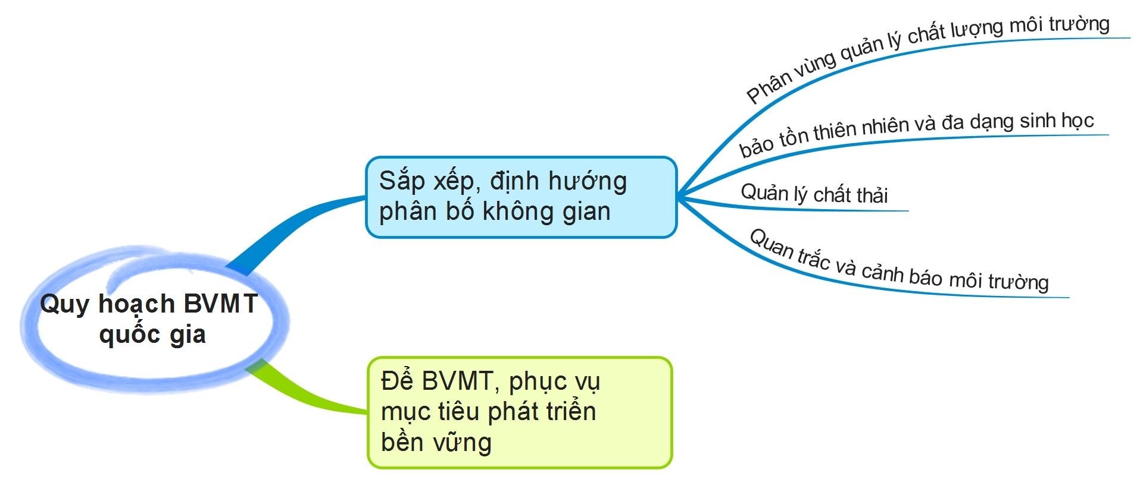
Quy hoạch BVMT quốc gia
3

Slide 4
Quy hoạch BVMT quốc gia
Căn cứ lập: (1) quy định của pháp luật về quy hoạch; (2) chiến lược BVMT; (3) kịch bản BĐKH
Chính phủ quy định việc xác định PVMT
PVMT: vùng bảo vệ nghiêm ngặt, vùng hạn chế phát thải và vùng khác theo tiêu chí về yếu tố nhạy cảm về môi trường dễ bị tổn thương trước tác động của ô nhiễm môi trường
3

Slide 5
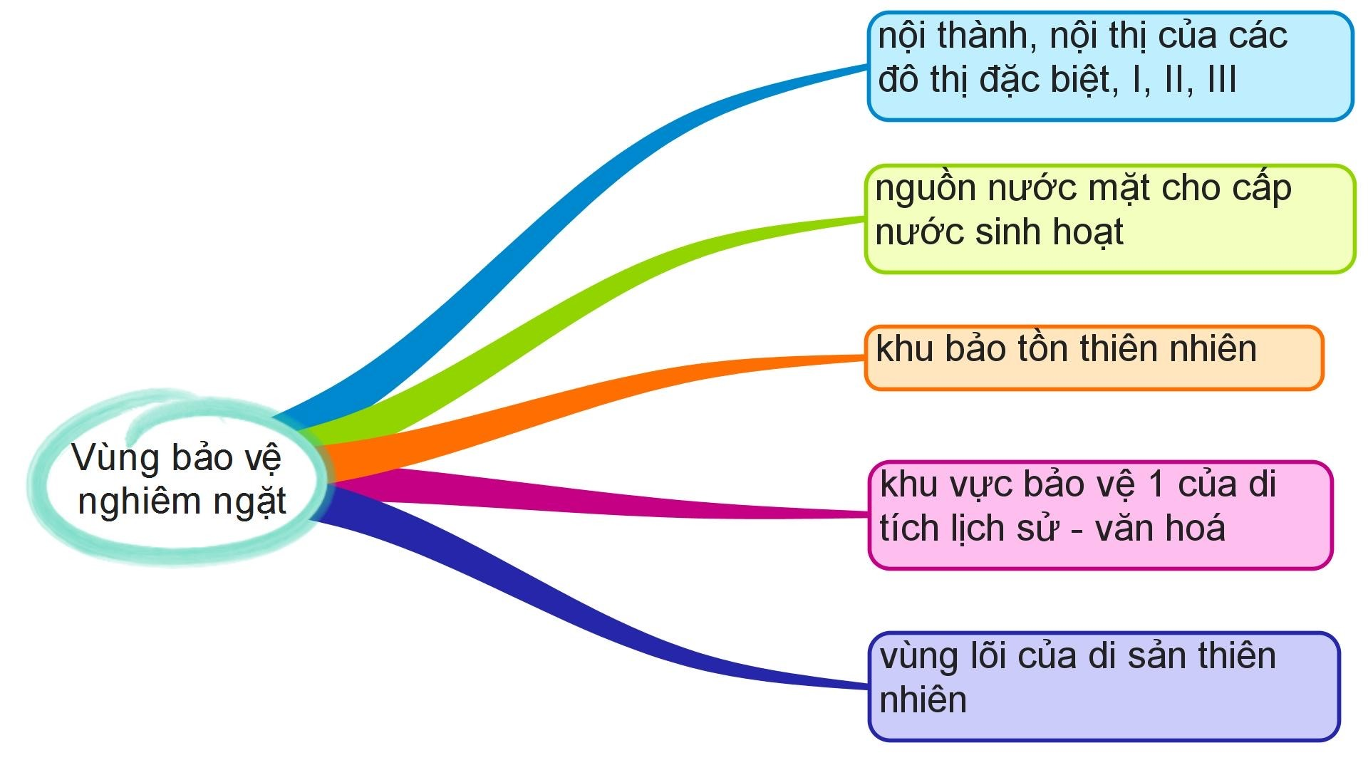
Quy hoạch BVMT quốc gia; nội dung BVMT trong quy hoạch tỉnh
5

Slide 6
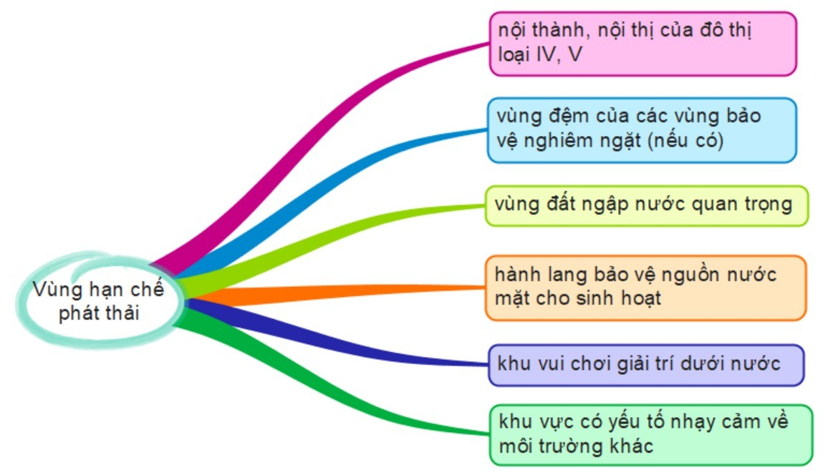
Quy hoạch BVMT quốc gia; nội dung BVMT trong quy hoạch tỉnh

Slide 7
Quy hoạch BVMT quốc gia; nội dung BVMT trong quy hoạch tỉnh
Nội thành, nội thị được xác định dựa vào đề án thành lập đô thị hoặc quyết định công nhận đô thị theo quy định tại Nghị quyết số 1210/2016/UBTVQH13 ngày 25/5/2016 của Ủy ban Thường vụ Quốc hội về phân loại đô thị.
Các đối tượng khác như nguồn nước mặt, khu bảo tồn thiên nhiên, khu vực bảo vệ 1 của di tích lịch sử
- văn hóa, vv., được căn cứ vào các quy định của pháp luật đối với từng đối tượng tương ứng
7

Slide 8
Quy hoạch BVMT quốc gia; nội dung BVMT trong quy hoạch tỉnh
Xác định PVMT thông qua:
Điều tra, đánh giá các khu vực có yếu tố nhạy cảm về môi trường
Định hướng/xác định mục tiêu BVMT
Định hướng/phương án về vị trí, quy mô, ranh giới của các vùng bảo vệ nghiêm ngặt, vùng hạn chế phát thải
UBND cấp tỉnh ban hành quyết định về xác định vị trí, ranh giới của vùng bảo vệ nghiêm ngặt, vùng hạn chế phát thải
8

Slide 9



Quy hoạch BVMT quốc gia; nội dung BVMT trong quy hoạch tỉnh
Quản lý, kiểm soát các chất ô nhiễm theo mức độ khác nhau đối với từng vùng trong PVMT
UBND cấp tỉnh rà soát, ban hành lộ trình thực hiện với các cơ sở trong vùng BVNN, HCPT để đáp ứng yêu cầu BVMT đối với từng vùng
10

Slide 10
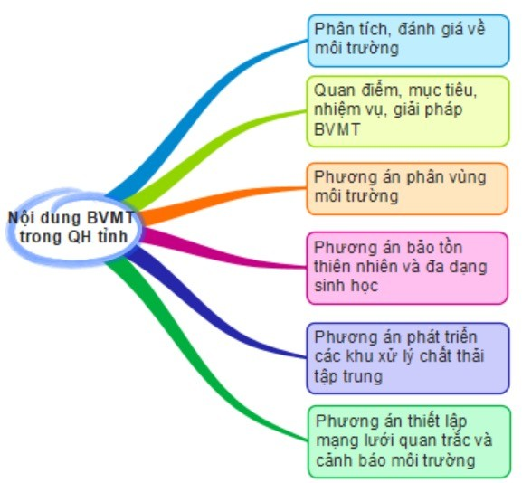
Nội dung BVMT trong quy hoạch tỉnh
Thực hiện theo pháp luật về quy hoạch và pháp luật về BVMT
10

Slide 11
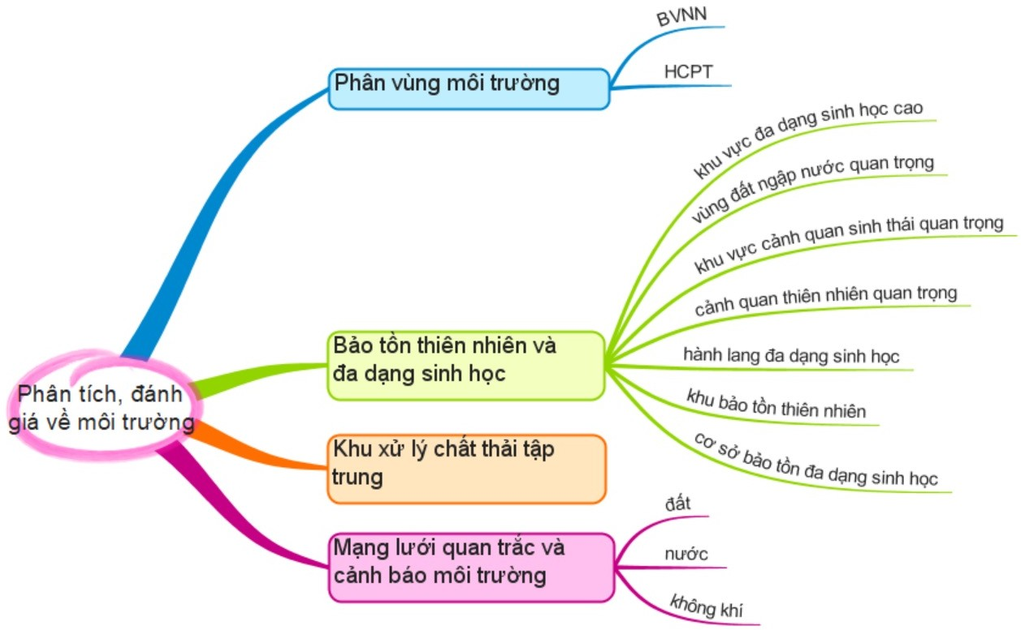
Nội dung BVMT trong quy hoạch tỉnh
10

Slide 12
Nội dung BVMT trong quy hoạch tỉnh
Phương án PVMT: quy định tại điểm b khoản 9 Điều 28 Nghị định số 37/2019/NĐ-CP; khoản 2, 3 và 4 Điều 22 Nghị định số 08/2022/NĐ-CP
Phương án BTTN và đa dạng sinh học: quy định tại điểm b khoản 3 Điều 25 và điểm c khoản 9 Điều 28 Nghị định số 37/2019/NĐ-CP
Phương án phát triển các khu xử lý chất thải tập trung: quy định tại điểm d khoản 9 Điều 28 Nghị định số 37/2019/NĐ-CP
Phương án thiết lập mạng lưới quan trắc và cảnh báo môi trường: quy định tại điểm đ khoản 9 Điều 28 Nghị định số 37/2019/NĐ-CP
12

Slide 13
Tổ chức thực hiện, trách nhiệm
Việc phối hợp trong lập Quy hoạch BVMT quốc gia
UBND cấp tỉnh xác định PVMT theo Nghị định số 08, các nội dung về BVMT trong quy hoạch tỉnh theo Thông tư số 02; rà soát và có lộ trình thực hiện đối với cơ sở, khu sản xuất, kinh doanh, dịch vụ hoạt động trong vùng bảo vệ nghiêm ngặt và vùng hạn chế phát thải

Slide 14






THANH TRA, KIỂM TRA VỀ BVMT

Slide 15
Thanh tra, kiểm tra về BVMT
Mục đích của thanh tra, kiểm tra: phát hiện và giải quyết kịp thời những vướng mắc, khắc phục các vi phạm; phổ biến, nâng cao nhận thức, ý thức và trách nhiệm; phát hiện những vướng mắc để đề xuất, kiến nghị điều chỉnh văn bản quy phạm pháp luật.
Luật quy định đặc thù thanh tra, kiểm tra về BVMT (Điều 160), được chi tiết tại các Điều 162, 163, 164 Nghị định số 08/2022/NĐ-CP.

Slide 16
Thanh tra, kiểm tra về BVMT
- Giao Chủ tịch UBND cấp huyện tổ chức thanh tra, kiểm tra về BVMT; Chủ tịch UBND cấp xã tổ chức kiểm tra về BVMT đối với hộ gia đình, cá nhân và đối tượng thuộc thẩm quyền tiếp nhận đăng ký môi trường (khoản 1 Điều 160)

Slide 17
Thanh tra, kiểm tra về BVMT
Thanh tra thường xuyên:
Đối tượng mức I, Cột 3 Phụ lục II của Nghị định số 08/2022/NĐ-CP và đồng thời thuộc trường hợp tái phạm hoặc vi phạm nhiều lần
Chỉ áp dụng trong các trường hợp cần thiết, có yêu cầu cấp thiết phải thực hiện ngay để phục vụ cho mục đích quản lý của cơ quan quản lý nhà nước; thực hiện tối đa 3 năm

Slide 18
Thanh tra, kiểm tra về BVMT
Thanh tra đột xuất:
Chỉ áp dụng trong trường hợp cần thiết theo quy định tại Nghị định số 08/2022/NĐ-CP; các trường hợp không thuộc quy định nêu trên thì vẫn thực hiện theo trình tự, thủ tục của pháp luật về thanh tra
Người có thẩm quyền ra Quyết định thanh tra hoặc Trưởng đoàn thanh tra quyết định việc thanh tra đột xuất không công bố trước (thủ tục công bố Quyết định thanh tra được thực hiện sau khi đã tiến hành các hoạt động tại hiện trường)

Slide 19
Thanh tra, kiểm tra về BVMT
Thanh tra đột xuất:
Trong thời hạn không quá 03 ngày kể từ ngày bắt đầu tiến hành các hoạt động thanh tra đột xuất không công bố trước, trưởng đoàn thanh tra công bố quyết định thanh tra. Trường hợp đại diện theo pháp luật của đối tượng thanh tra cố tình không tham dự hoặc vắng mặt có lý do thì Trưởng đoàn thanh tra không cần phải thực hiện đúng quy định về thời hạn này.
Không được cung cấp thông tin cho đối tượng thanh tra, trường hợp cố tình để lộ thông tin thì bị xử lý trách nhiệm theo quy định của pháp luật

Slide 20
Thanh tra, kiểm tra về BVMT
Kiểm tra về BVMT:
Có thể tiến hành ngay để xử lý vụ việc theo yêu cầu QLNN, trình tự thủ tục sẽ đơn giản hơn thanh tra; có thể mời thêm các chuyên gia, nhà khoa học, đại diện các cơ quan chính quyền địa phương.
Việc phê duyệt kế hoạch được lồng ghép trong quá trình xây dựng và phê duyệt kế hoạch thanh tra và không chồng chéo với kế hoạch thanh tra. Cơ quan nào có chức năng phê duyệt kế hoạch thanh tra thì cơ quan đó có chức năng phê duyệt kế hoạch kiểm tra.

Slide 21
Thanh tra, kiểm tra về BVMT
Kiểm tra về BVMT:
Trình tự, thủ tục của cuộc kiểm tra đột xuất không báo trước tương tự như thanh tra đột xuất không báo trước.
Thẩm quyền kiểm tra việc chấp hành pháp luật về bảo vệ môi trường quy định tại khoản 2 Điều 163 Nghị định số 08/2022/NĐ-CP.
Đoàn kiểm tra của lực lượng CSMT có sự tham gia của cơ quan chuyên môn về BVMT, thành phần phiên làm việc đầu tiên của đoàn kiểm tra của lực lượng CSMT do Trưởng đoàn kiểm tra quyết định.

Slide 22
Thanh tra, kiểm tra về BVMT
Kiểm tra về BVMT:
Cuộc kiểm tra tối đa không quá 07 ngày kể từ ngày bắt đầu kiểm tra tại nơi được kiểm tra; trường hợp phức tạp thì thời hạn là 15 ngày.
Trường hợp cần thiết thì Trưởng đoàn kiểm tra kiến nghị người có thẩm quyền tổ chức thanh tra đột xuất.
Khi phát hiện vi phạm trong quá trình kiểm tra, người có thẩm quyền đang thi hành công vụ phải lập BBVPHC và chuyển người có thẩm quyền xử lý. Kết quả kiểm tra phải có thông báo bằng văn bản.

Slide 23
Thanh tra, kiểm tra về BVMT
Cơ chế phối hợp trong thanh tra, kiểm tra:
Tần suất thanh tra không quá 01 lần/năm đối với một tổ chức, cá nhân trừ trường hợp thanh tra đột xuất.
Lực lượng CSMT kiểm tra đột xuất khi có dấu hiệu hoạt động phạm tội, vi phạm pháp luật có liên quan đến tội phạm môi trường; khi có tố giác, tin báo về tội phạm, kiến nghị khởi tố hoặc có tin báo, phản ánh về vi phạm quy định pháp luật liên quan đến tội phạm môi trường.
Phải có sự phối hợp của cơ quan quản lý nhà nước về BVMT, lực lượng Cảnh sát phòng, chống tội phạm về môi trường và các cơ quan khác có liên quan.
23

Slide 24
Thanh tra, kiểm tra về BVMT
Cơ chế phối hợp trong thanh tra, kiểm tra:
- Lực lượng CSMT không kiểm tra các đối tượng thuộc kế hoạch kiểm tra, thanh tra hàng năm do Bộ TNMT, UBND cấp tỉnh, cấp huyện phê duyệt, trừ trường hợp phát hiện dấu hiệu hoạt động phạm tội về BVMT hoặc thực hiện theo quy định pháp luật về tố tụng hình sự hoặc phải ngăn chặn ngay hành vi vi phạm pháp luật gây ô nhiễm môi trường đang xảy ra.
25

Slide 25
Thanh tra, kiểm tra về BVMT
Cơ chế phối hợp trong thanh tra, kiểm tra:
- Việc kiểm tra của lực lượng cảnh sát phòng, chống tội phạm về môi trường thực hiện khi đáp ứng đủ một trong các điều kiện quy định tại điểm b khoản 3 Điều 160 của Luật BVMT, đồng thời phải không thuộc kế hoạch thanh tra, kiểm tra của Bộ TNMT, UBND cấp tỉnh, cấp huyện đã được ban hành.
25

